Slide 1
基于汇文系统的馆藏图书借阅服务
王刚

Slide 2
汇文文献信息服务系统
目前我馆使用的是汇文文献信息服务系统LIBSYS5.0
2013年1月21日在我馆流通部门试运行
2013年4月23日第三届读书节正式启用

Slide 3
汇文文献信息服务系统
目前流通部门已使用的模块
流通模块：流通借还和流通管理
统计模块：系统统计、流通统计和读者分类统计
典藏模块：书刊调拨和书刊状态特别处理
编目模块：回溯-修改和回溯-添加

Slide 4
汇文文献信息服务系统
流通管理规则设置
流通月报常用的统计方法
图书借阅中常见问题的处理方法

Slide 5
流通管理规则设置
读者类型管理
借阅规则管理
流通基本代码管理
读者属性代码

Slide 6
读者类型管理
读者类型代码 | 读者类型 | 最大借阅册数 | 外文库本数量 | 最大欠款额 | 最大预约册数 | 最大预约保留天数 | 最大委托册数 | 最大委托保留天数 | 基本押金 | 押金保障系数 | 说明
01 | 教授 | 20 | 5 | ￥2.00 | 3 | 7 | 2 | 7 | ￥0.00 | 0 | 节假日不顺延
02 | 研究馆员 | 25 | 5 | ￥2.00 | 3 | 7 | 2 | 7 | ￥0.00 | 0 | 节假日不顺延
03 | 副教授 | 20 | 5 | ￥2.00 | 3 | 7 | 2 | 7 | ￥0.00 | 0
04 | 副研究馆员 | 25 | 5 | ￥2.00 | 3 | 7 | 2 | 7 | ￥0.00 | 0
05 | 馆员 | 20 | 5 | ￥2.00 | 3 | 7 | 2 | 7 | ￥0.00 | 0
06 | 讲师 | 15 | 5 | ￥2.00 | 3 | 7 | 2 | 7 | ￥0.00 | 0
07 | 助教 | 10 | 5 | ￥2.00 | 3 | 7 | 2 | 7 | ￥0.00 | 0
08 | 助理馆员 | 15 | 5 | ￥2.00 | 3 | 7 | 2 | 7 | ￥0.00 | 0
09 | 干部 | 10 | 5 | ￥2.00 | 3 | 7 | 2 | 7 | ￥0.00 | 0
10 | 工人 | 3 | 5 | ￥2.00 | 3 | 7 | 2 | 7 | ￥0.00 | 0
11 | 退休1 | 15 | 5 | ￥2.00 | 3 | 7 | 2 | 7 | ￥0.00 | 0
12 | 退休2 | 10 | 5 | ￥2.00 | 3 | 7 | 2 | 7 | ￥0.00 | 0
13 | 退休3 | 3 | 5 | ￥2.00 | 3 | 7 | 2 | 7 | ￥0.00 | 0
14 | 外籍教师 | 5 | 5 | ￥2.00 | 2 | 7 | 2 | 7 | ￥300.00 | 1
15 | 进修教师 | 15 | 5 | ￥2.00 | 2 | 7 | 2 | 7 | ￥200.00 | 1
16 | 访问学者 | 15 | 5 | ￥2.00 | 2 | 7 | 2 | 7 | ￥200.00 | 1
17 | 博士后 | 20 | 5 | ￥2.00 | 3 | 7 | 2 | 7 | ￥200.00 | 1 | 有本校工作证者，免押金
18 | 博士生 | 20 | 2 | ￥2.00 | 2 | 7 | 2 | 7 | ￥0.00 | 0
19 | 硕士生 | 15 | 2 | ￥2.00 | 2 | 7 | 2 | 7 | ￥0.00 | 0
20 | 本科生 | 10 | 2 | ￥2.00 | 2 | 7 | 2 | 7 | ￥0.00 | 0
21 | 留学博士生 | 15 | 2 | ￥2.00 | 2 | 7 | 2 | 7 | ￥200.00 | 1
22 | 留学硕士生 | 15 | 2 | ￥2.00 | 2 | 7 | 2 | 7 | ￥200.00 | 1
23 | 留学本科生 | 10 | 2 | ￥2.00 | 2 | 7 | 2 | 7 | ￥200.00 | 1
24 | 在职研究生 | 10 | 2 | ￥2.00 | 1 | 7 | 2 | 7 | ￥200.00 | 1
25 | 进修生 | 5 | 2 | ￥2.00 | 1 | 7 | 2 | 7 | ￥200.00 | 1
26 | 特聘教师 | 15 | 5 | ￥2.00 | 1 | 7 | 2 | 7 | ￥200.00 | 1
27 | 天大读者 | 3 | 1 | ￥2.00 | 0 | 0 | 0 | 0 | ￥200.00 | 1
28 | 馆际互借 | 3 | 1 | ￥2.00 | 0 | 0 | 0 | 0 | ￥0.00 | 0
29 | 社会读者 | 0 | 1 | ￥2.00 | 0 | 0 | 0 | 0 | ￥0.00 | 0
30 | 其他 | 3 | 0 | ￥2.00 | 0 | 0 | 0 | 0 | ￥0.00 | 0

Slide 7
读者类型管理
各类读者借阅最大册数：
25册：研究馆员、副研究馆员
20册：教授、副教授、馆员、博士后、博士生
15册：讲师、助理馆员、退休1、进修教师、访问学者、硕士生、留学博士生、留学硕士生、特聘教师
10册：助教、干部、退休2、本科生、留学本科生、在职研究生
5册：外籍教师、进修生
3册：工人、退休3、天大读者、馆际互借、其他

Slide 8
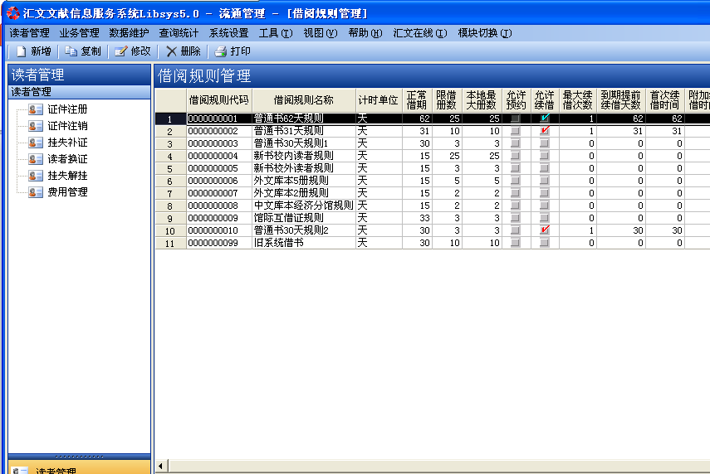
借阅规则管理

Slide 9
普通书62天规则
读者类型：教职员工、外籍教师、进修教师、访问学者、博士研究生、硕士研究生、留学博士生、留学硕士生、在职研究生、特聘教师
规则特点：借期62天，可续借一次；逾期罚款￥0.10/册/天

Slide 10
普通书31天规则
读者类型：本科生、留学本科生、进修生
规则特点：借期31天，可续借一次；逾期罚款￥0.10/册/天

Slide 11
普通书31天规则1
读者类型：馆际互借
规则特点：借期31天，不可续借；逾期罚款￥0.50/册/天

Slide 12
普通书31天规则2
读者类型：天大读者
规则特点：借期31天，可续借一次；逾期罚款￥0.50/册/天

Slide 13
新书校内读者规则
读者类型：教职员工、外籍教师、进修教师、访问学者、在校生、在职研究生、特聘教师
规则特点：借期15天，不可续借；逾期罚款￥0.20/册/天

Slide 14
新书校外读者规则
读者类型：天大读者、馆际互借
规则特点：借期15天，不可续借；逾期罚款￥0.50/册/天

Slide 15
外文库本5册规则
读者类型：教职工（除去工人和退休3）、外籍教师、进修教师、访问学者、博士后、特聘教师
规则特点：外文库本书最多借5册；逾期罚款￥0.20/册/天

Slide 16
外文库本2册规则
读者类型：工人、退休3、在校生、留学生、在职研究生、进修生
规则特点：外文库本书最多借2册；逾期罚款￥0.20/册/天

Slide 17
中文库本经济分馆规则
读者类型：教职工、外籍教师、进修教师、访问学者、博士后、博士生、硕士生、留学博士生、留学硕士生、在职研究生、特聘教师
规则特点：借期15天，不续借；逾期罚款￥0.20/册/天

Slide 18
馆际互借证规则
说明：馆际互借证是本馆有效读者到本市各高校和其他图书馆的借书凭证，读者需到新馆303办理借阅和登记手续，每证按一册图书对待，直接借到读者相关账户内
规则特点：借期33天，不续借；逾期罚款￥0.50/册/天

Slide 19
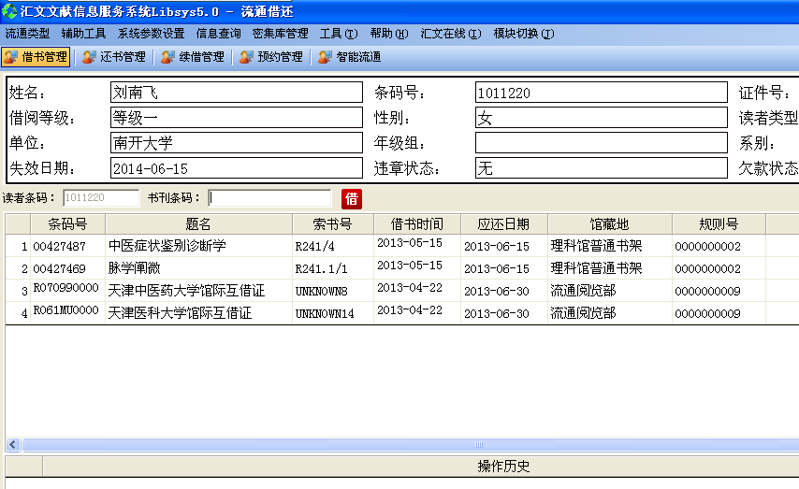
馆际互借证规则

Slide 20
附馆际互借单位名单（高校馆）
天津大学图书馆
天津工业大学图书馆
天津科技大学图书馆
天津理工大学图书馆
天津师范大学图书馆
天津商业大学图书馆
天津财经大学图书馆
天津医科大学图书馆
天津中医药大学图书馆
天津外国语学院图书馆

Slide 21
附馆际互借单位名单（高校馆）
天津城市建设学院图书馆
天津农学院图书馆
天津音乐学院图书馆
天津体育学院图书馆
天津美术学院图书馆
天津工程师范学院图书馆
天津职业大学图书馆
中国民航大学图书馆
天津高等教育文献信息中心

Slide 22
附馆际互借单位名单（其他馆）
天津图书馆
天津市科学技术信息研究所
天津社会科学院
天津市医学图书馆
中共天津市委党校图书馆
和平区图书馆

Slide 23
流通基本代码管理---系别代码
文学院
历史学院
哲学院
法学院
政府学院
外语学院
马列学院
经济学院
商学院
数学院
物理学院
化学院
生科院
信息学院
环科院
医学院
软件学院
汉院
旅游学院
泰达学院
泰达生物学院
泰达物理学院
经发院
药学院
日本研究院
金融研究院
机关
后勤
党群组织
图书馆
直属单位
研究机构
天大读者
馆际互借
其他

Slide 24
流通基本代码管理---系别代码
老系统系别代码共517个
汇文系统合并为35个
机关（24）
后勤（5）
党群组织（5）
直属单位（15）
研究机构（24）
馆际互借（24）
其他（20）

Slide 25
流通基本代码管理---系别代码
机关
包括24个职能部门
研究生院（研究生工作部）
科学技术处
社会科学研究管理处
国际学术交流处
实验室设备处
财务处
审计处
招投标管理办公室
保卫处
离退休人员管理处
基建规划处
房产管理处
校产管理办公室
继续教育学院（开放教育学院）
办公室（党委办公室、校长办公室）
组织部（党校）
宣传部
统战部
纪委、监察室
学生工作部（学生工作办公室、武装部）
战略发展研究部
委员会办公室
人事处
教务处

Slide 26
流通基本代码管理---系别代码
后勤
包括5个职能部门
后勤管理办公室
膳食服务中心
动力供应与维修中心
戈德集团有限公司
校医院

Slide 27
流通基本代码管理---系别代码
党群组织
包括5个组织部门
教代会、工会
团委
校友会
机关党委
直属单位党委

Slide 28
流通基本代码管理---系别代码
迎水道校区管理委员会
驻深圳办事处（深圳研究院）
信息化建设与管理办公室
学报编辑部
中国APEC研究院
附小
资产公司
大学科技园管理委员会
接待服务中心
远程教育学院
现代应用技术研究院
档案馆
高等教育研究所
出版社
体育教学部
直属单位
包括15个职能部门

Slide 29
流通基本代码管理---系别代码
研究机构
包括24个科研单位
东欧拜占廷研究中心
世界近现代史研究中心
公司治理研究中心
滨海开发研究院
跨文化交流研究院
环境与社会发展研究中心
欧洲研究中心
光电信息技术科学教育部重点实验室
虚拟经济与管理中心
实验室信息平台
WTO研究中心
语言研究所
战略环境评价研究中心
药物化学生物学国家重点实验室
元素有机国家重点实验室
功能高分子材料
教育部重点实验室
农药国家工程研究中心（天津）
陈省身数学研究所
中国社会史研究中心
政治经济学研究中心
跨国公司研究中心
APEC研究中心
组合数学研究中心

Slide 30
流通基本代码管理---系别代码
馆际互借
包括24个图书馆
农学院
商业大学
社科院
师范大学
市数字化
市委党校
天津大学
天津图书馆
天津外院
医科大学
医学图书馆
音乐学院
职业大学
中医药大学
财经大学
高校联合馆
工程师范
工业大学
河北工大
和平区图书馆
科技大学
理工大学
美术学院
民航学院

Slide 31
流通基本代码管理---系别代码
滨海开发
滨海学院
博泰公司
测试
高职本2002
高职本2003
高职本2004
高职本2005
建工学院
建研院
建筑学院
交通银行
社外学院
天高公司
物流管理
现代技术院
新高职1999
新高职2000
新高职2001
新高职2002
其他
包括20个单位或人员

Slide 32
流通月报常用的统计方法
读者分类借阅统计方法
流通收费统计方法
工作量统计方法

Slide 33
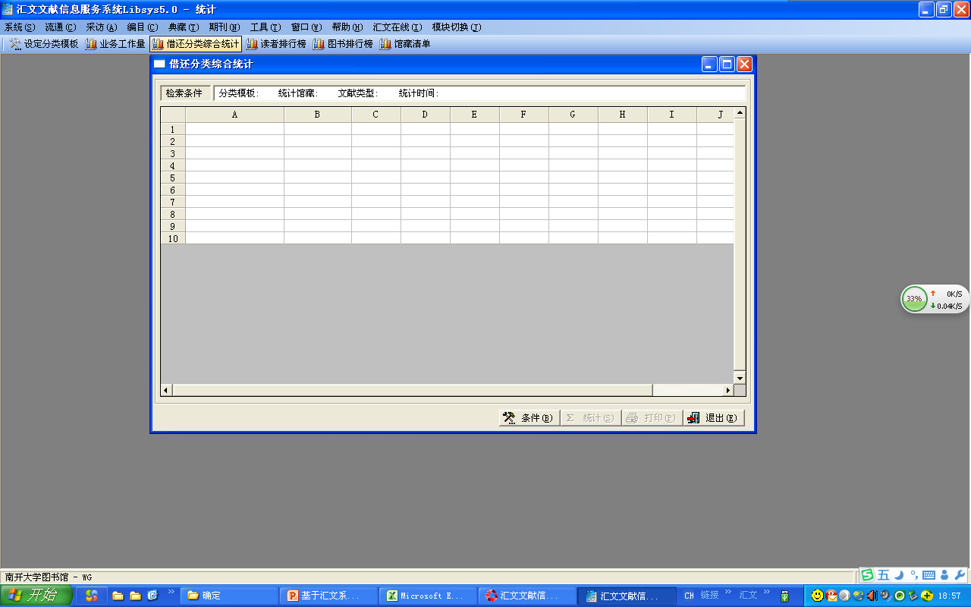
读者分类借阅统计方法
打开汇文系统-统计模块

Slide 34
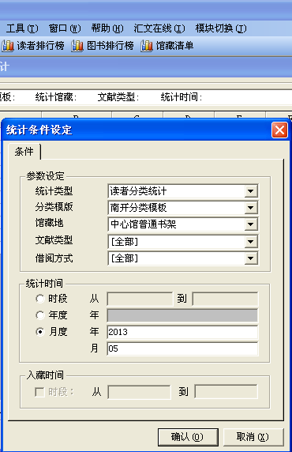
读者分类借阅统计方法
统计条件设定：
统计类型：读者分类统计
分类模板：南开分类模板
文献类型：全部
借阅方式：全部
统计时间：月度
年：2013
月：05
选择“确定”按钮

Slide 35
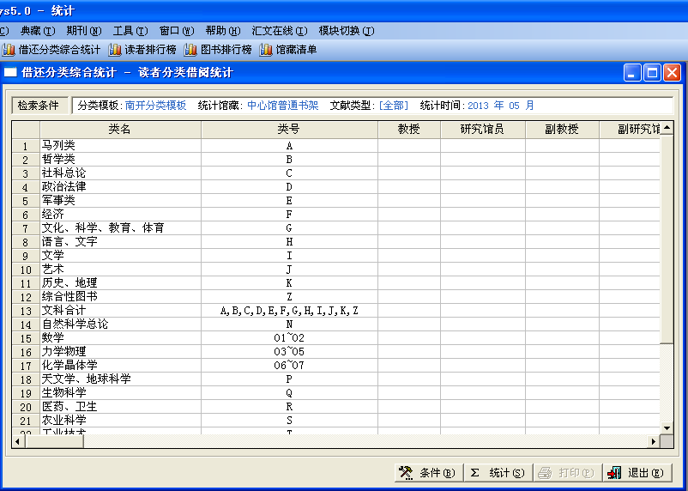
读者分类借阅统计方法

Slide 36

读者分类借阅统计方法
点击“统计”按钮

Slide 37
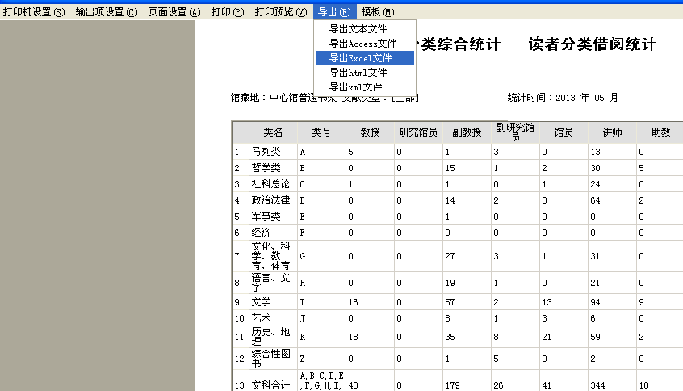
读者分类借阅统计方法
单击打印导出统计结果

Slide 38
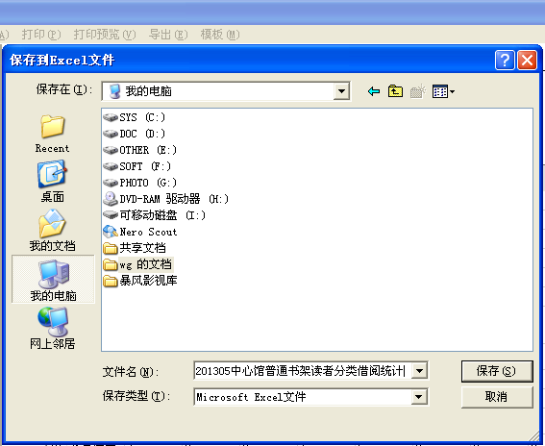
读者分类借阅统计方法
选择存盘位置

Slide 39
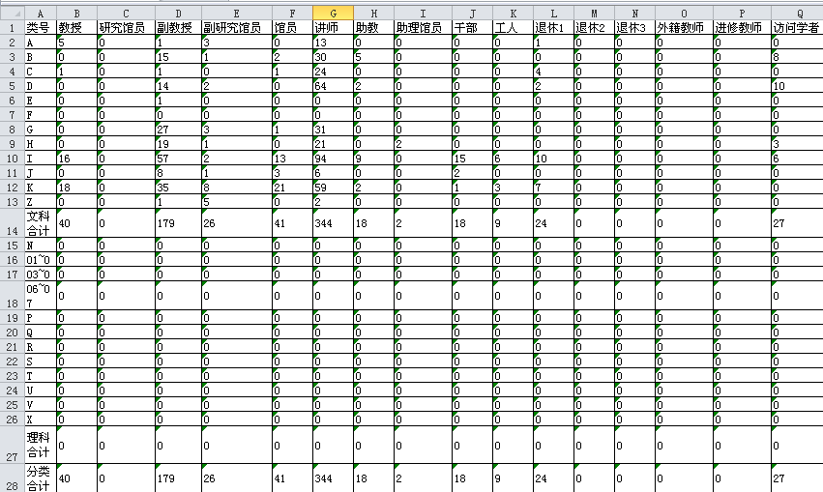
读者分类借阅统计方法
统计工作完成

Slide 40
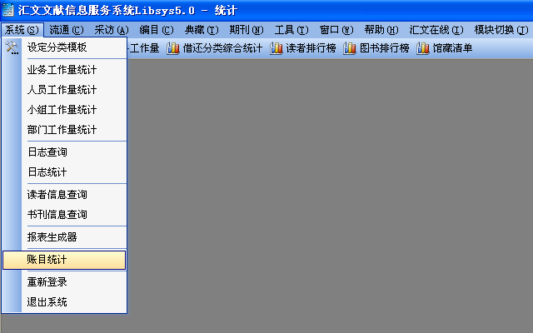
流通收费统计方法
进入汇文系统-统计模块-选择-系统-账目统计

Slide 41
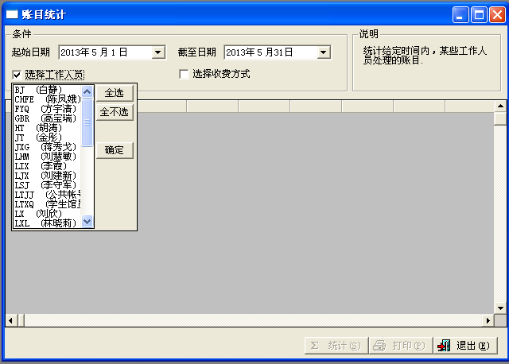
流通收费统计方法
选择起止日期、工作人员后进行统计

Slide 42
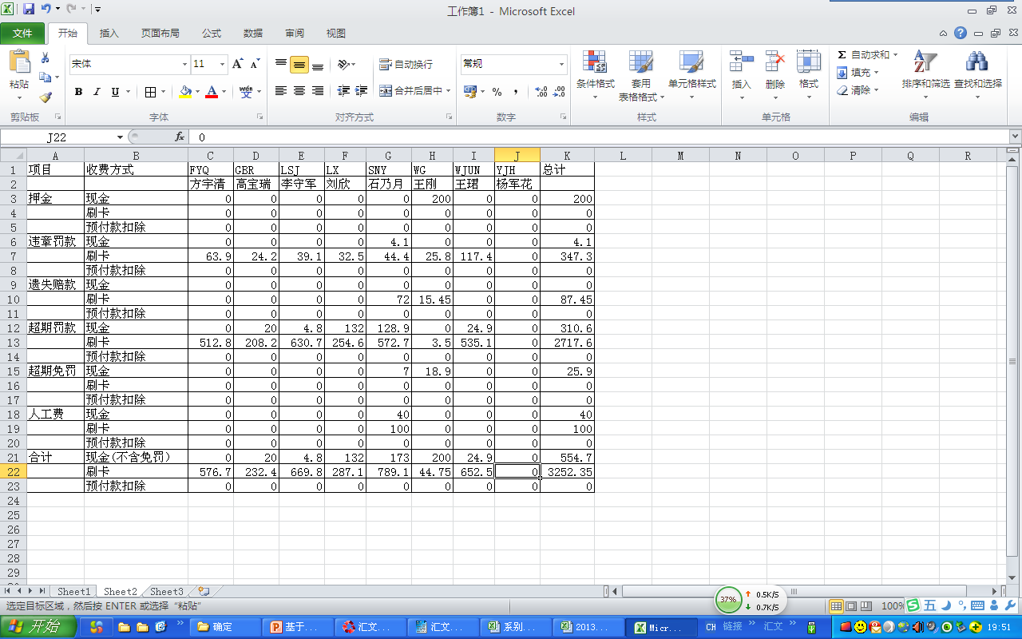
流通收费统计方法
以新馆文科借书处收费统计为例：

Slide 43
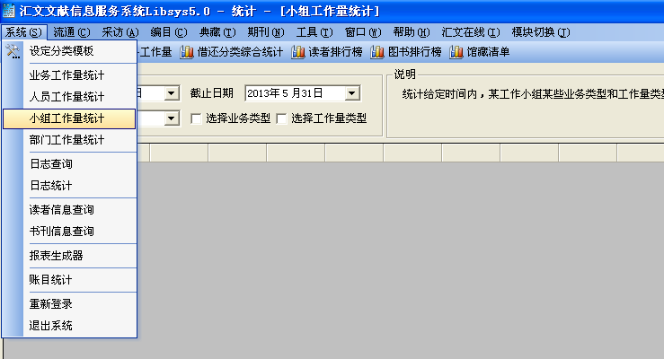
工作量统计方法
汇文系统-统计模块-系统-小组工作量统计

Slide 44
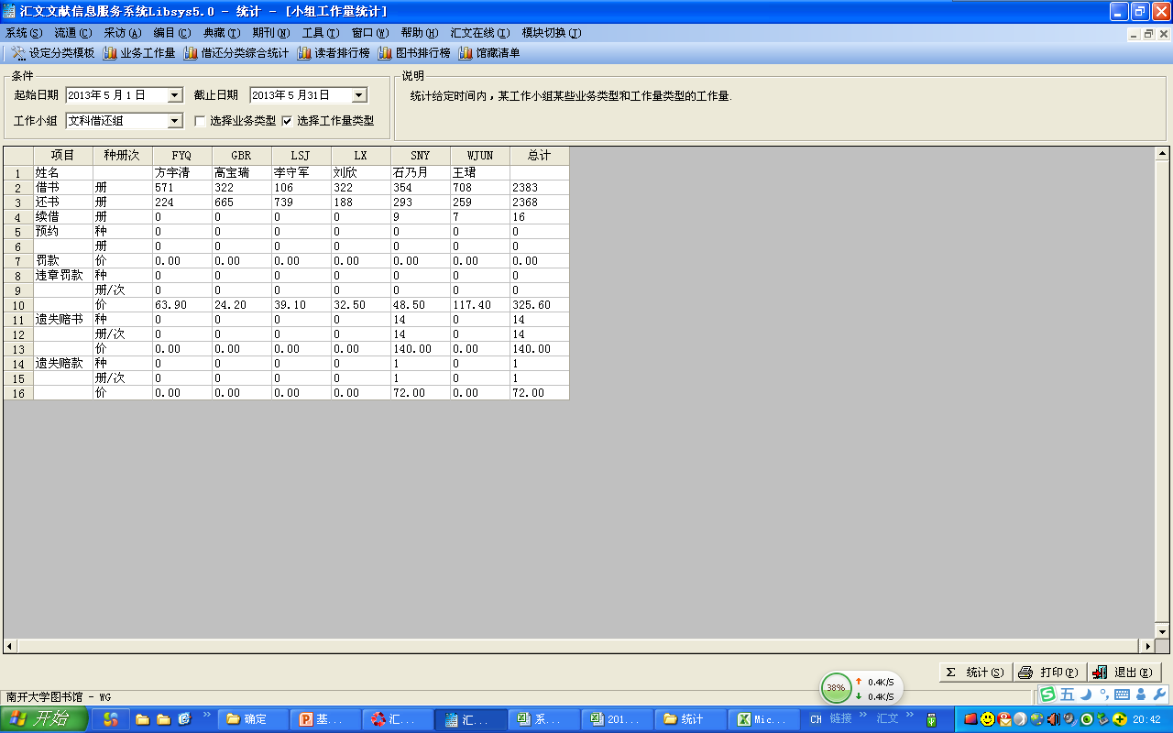
工作量统计方法
选定起止日期、工作小组、工作量类型后按“确定”按钮

Slide 45
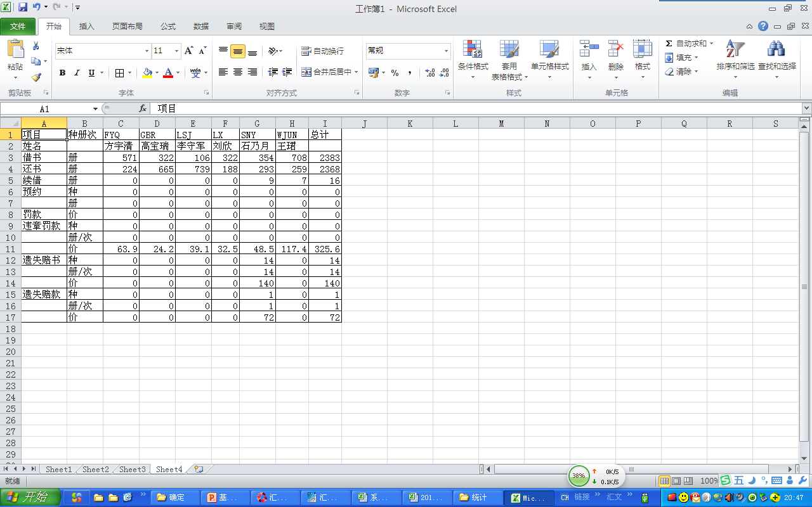
工作量统计方法
文科流通组工作量统计结果：

Slide 46
图书借阅中常见问题的处理方法
单本图书更改典藏地的方法
更改图书典藏地和书刊状态的方法
更改图书典藏地的批处理的方法
更改书刊状态的批处理方法
查询读者密码方法1
查询读者密码方法2
单本图书临时延期的方法
添加图书复本的方法
办理图书遗失赔偿的方法
特别提示：新系统图书逾期罚款天数计算方法

Slide 47
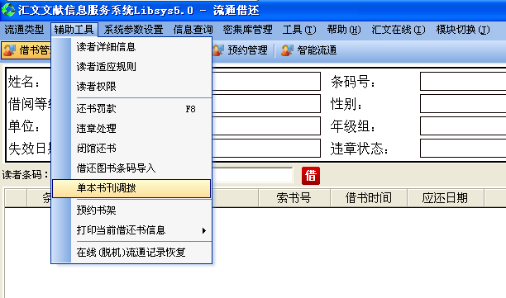
单本图书更改典藏地的方法
进入流通借还模块-辅助工具-单本书刊调拨

Slide 48
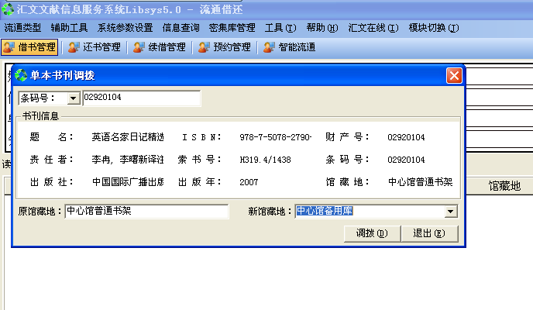
单本图书更改典藏地的方法
输入图书条码号-选择新馆藏地-点击“调拨”按钮-完成单本图书调拨

Slide 49
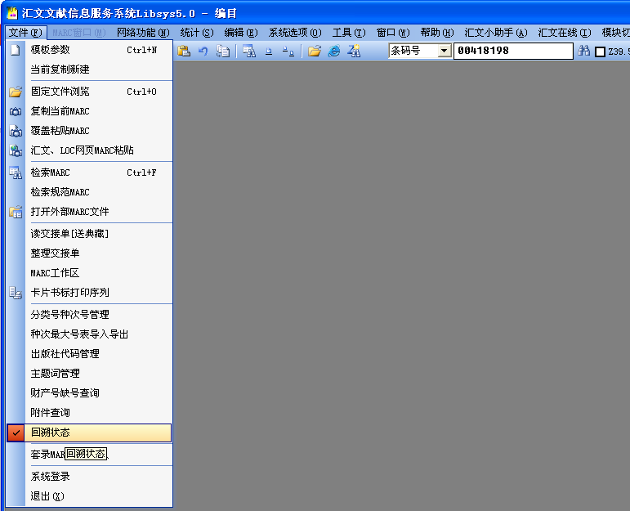
更改图书典藏地和书刊状态的方法
进入编目模块-文件-回溯状态

Slide 50
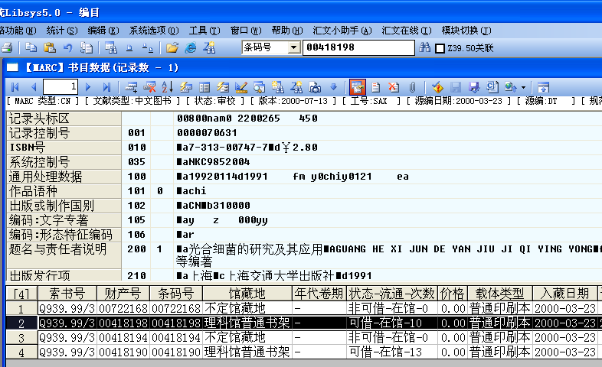
更改图书典藏地和书刊状态的方法
检索图书-点击切换业务窗口-点击下面深色检索结果

Slide 51
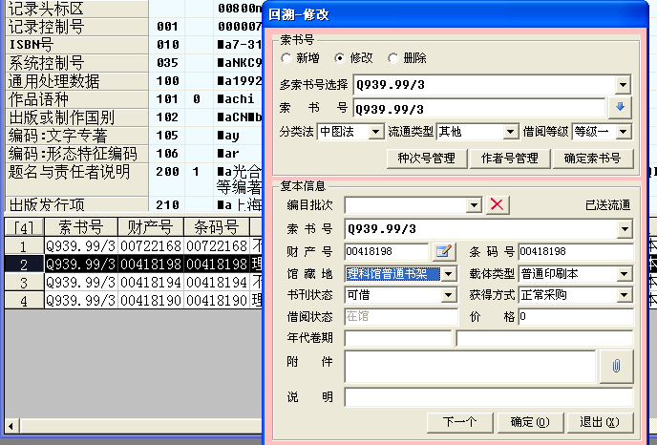
更改图书典藏地和书刊状态的方法
在弹出窗口中选择-馆藏地（或书刊状态）进行更改后-退出即可

Slide 52
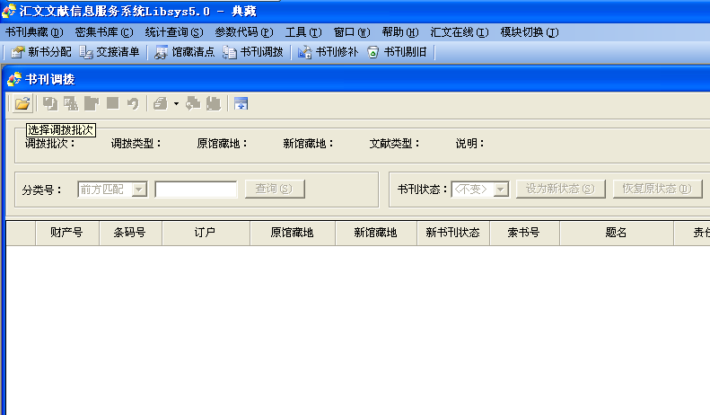
更改图书典藏地的批处理的方法
进入典藏模块-书刊典藏-书刊调拨-选择调拨批次

Slide 53
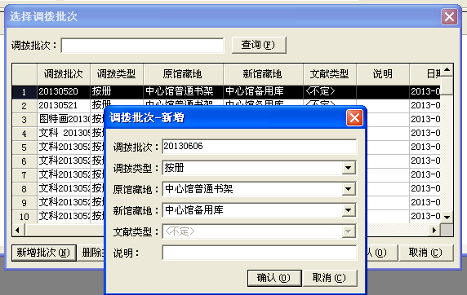
更改图书典藏地的批处理的方法
点击-新增批次-填写批次号、调拨类型、原馆藏地、新馆藏地-点击“确定”按钮
注意：每批次图书原典藏地必须一致

Slide 54
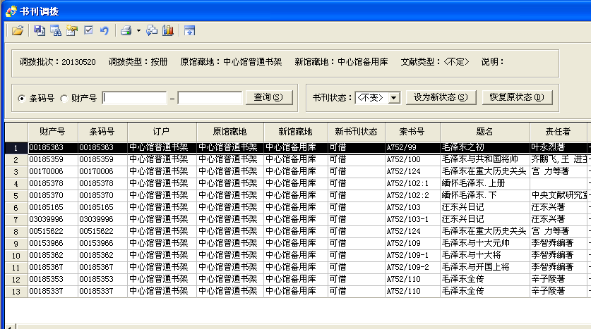
更改图书典藏地的批处理的方法
按册分别输入图书条码号-选择“开始调拨”按钮（如果书刊状态不一致，请选“书刊状态”进行修改，点击“设置新状态”按钮之后再选“开始调拨”按钮）

Slide 55
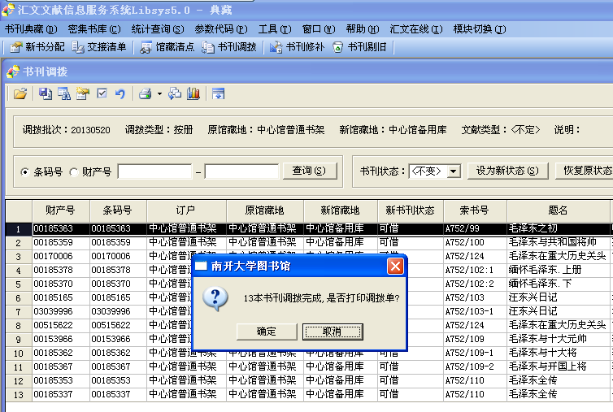
更改图书典藏地的批处理的方法
完成图书调拨-图书典藏地批处理完成

Slide 56
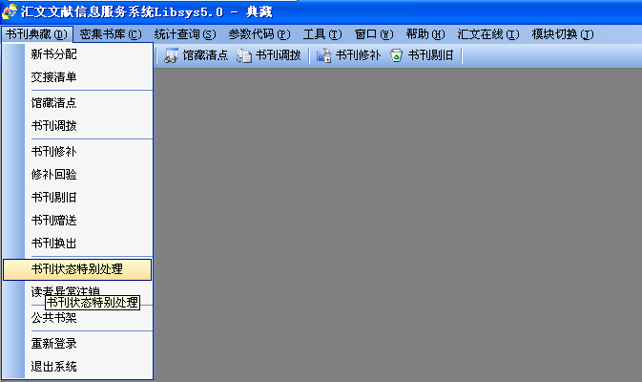
更改书刊状态的批处理方法
进入典藏模块-书刊状态特别处理

Slide 57
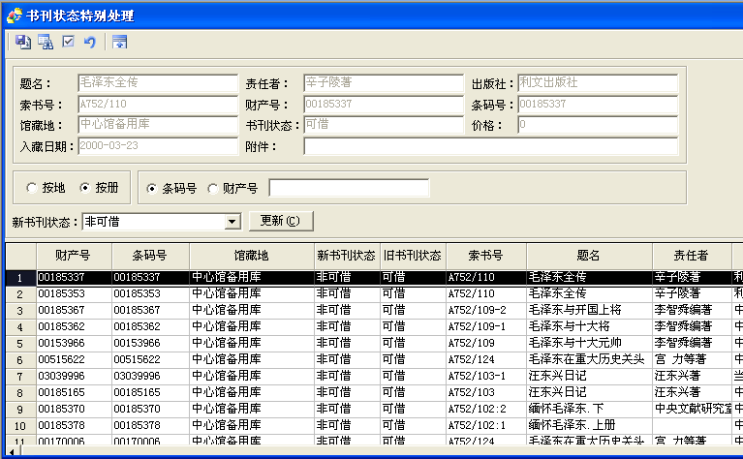
更改书刊状态的批处理方法
选择“按册”-输入图书条码号-下面即时显示已更改的图书信息
注意：每批次更改前的图书书刊状态必须一致

Slide 58
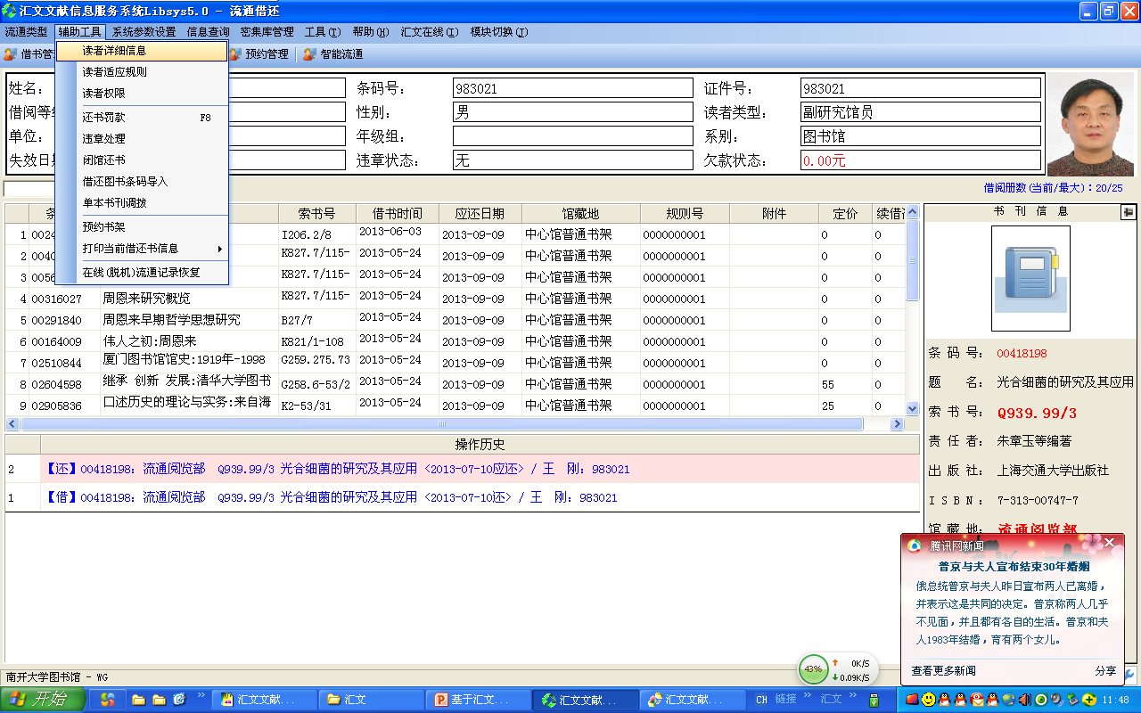
查询读者密码方法1
进入图书借还模块-辅助工具-读者详细信息

Slide 59
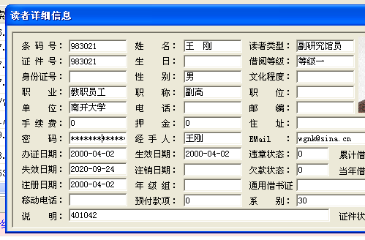
查询读者密码方法1
打开读者详细信息-将光标放到密码一栏-按F8即可查询到该读者密码

Slide 60
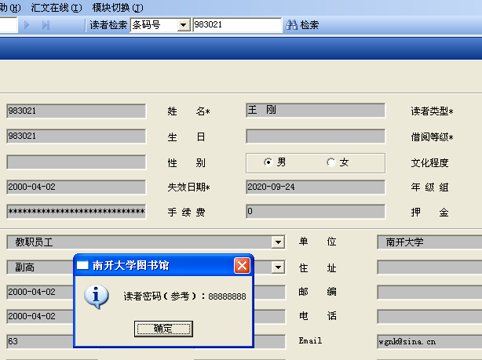
查询读者密码方法2
进入流通管理模块-读者管理-证件注册-读者检索-输入条码号-在密码一栏按F8-弹出窗口即显示该读者密码

Slide 61
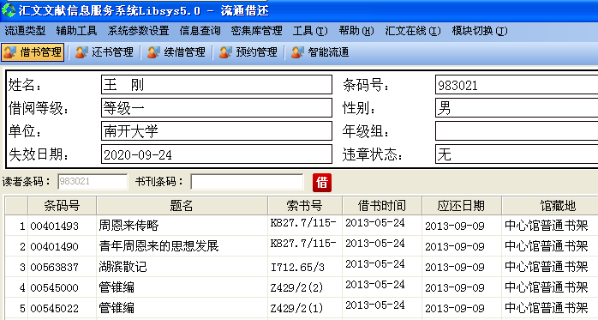
更改图书归还日期的方法
进入流通借还模块-借书管理-输入读者条码号-在下列借书列表中选择图书-双击应还日期更改即可

Slide 62
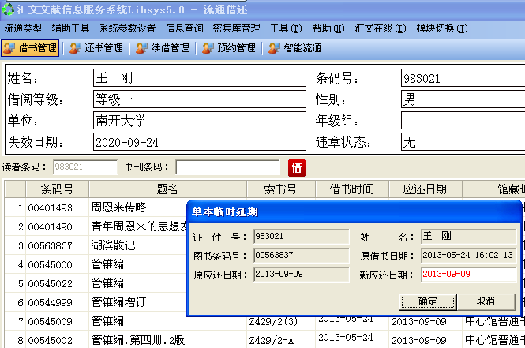
单本图书临时延期的方法
进入流通借还模块-借书管理-输入读者条码号-在下列借书列表中选择图书-双击应还日期-在弹出窗口中进行相应更改即可

Slide 63
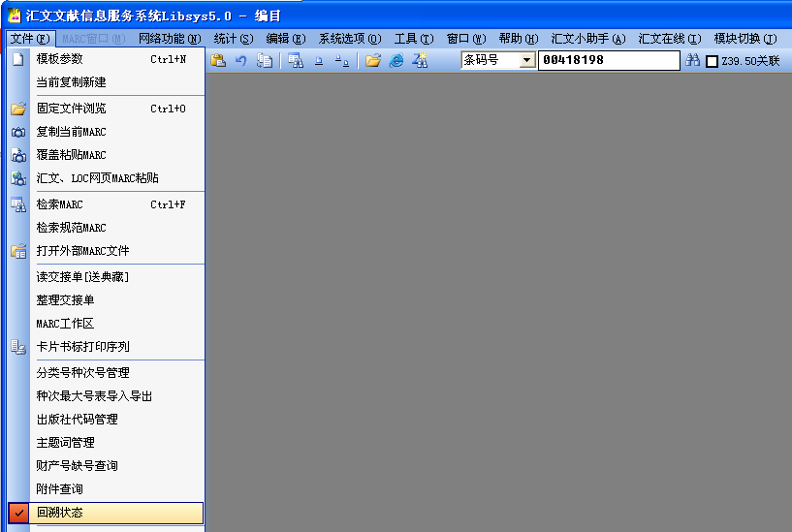
添加图书复本的方法
进入编目模块-文件-回溯状态

Slide 64
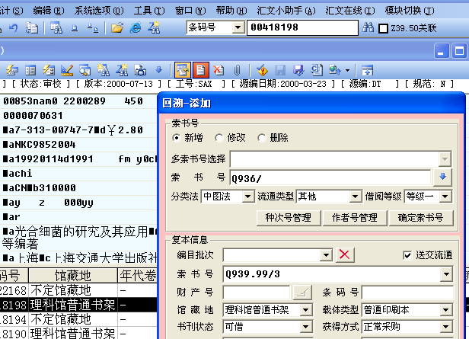
添加图书复本的方法
检索图书-切换显示业务窗口-添加复本-核对索书号正确无误-在财产号和条码号中输入图书条码号

Slide 65
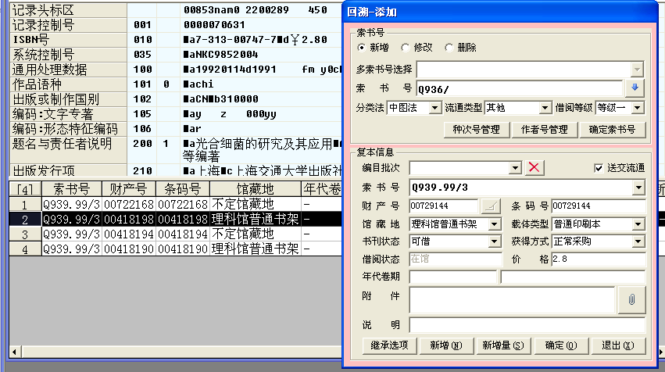
添加图书复本的方法
按“确定”按钮即可完成复本添加

Slide 66
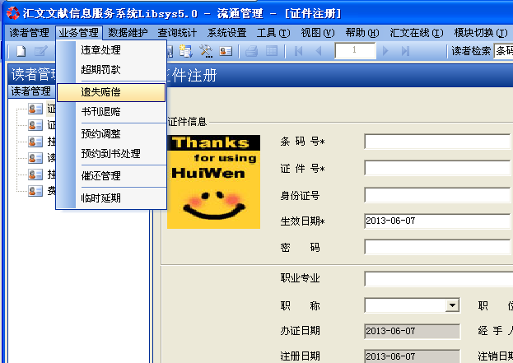
办理图书遗失赔偿的方法
进入流通管理模块-业务办理-遗失赔偿

Slide 67
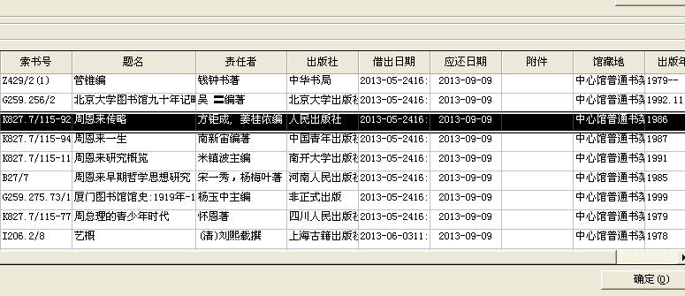
办理图书遗失赔偿的方法
输入读者条码号-检索到该读者借阅全部图书-选定赔偿图书-确定

Slide 68
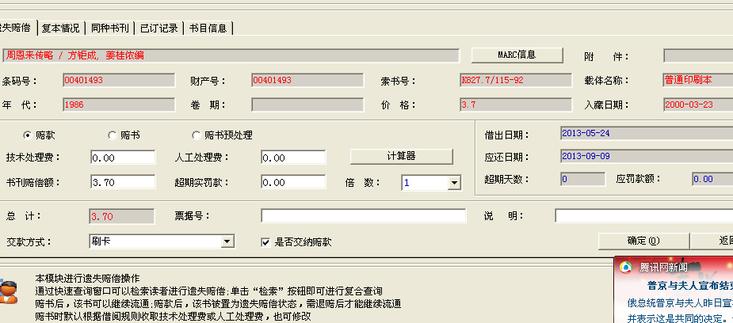
办理图书遗失赔偿的方法
选择-赔书-人工费（每册￥10.00）
选择-赔款-按规定加倍赔偿

Slide 69
办理图书遗失赔偿的方法
图书遗失赔偿相关规定
赔书：必须是同版本（可以是同版不同印次图书）
赔书：￥10.00/册手工费
赔款：中文图书：85年及以前，赔原价7-10倍
赔款：中文图书：85年以后，赔原价4-5倍
赔款：外文原版书：不论年限，一律赔原价10倍
赔款：外文影印书：85年及以前，赔原价10倍
赔款：外文影印书：85年以后，赔原价 5倍

Slide 70
特别提示：新系统图书逾期罚款天数计算方法
目前汇文系统图书逾期罚款计算时间与老系统有明显区别，节假日（包括寒暑假）都计算罚款，即图书逾期期间节假日不免罚。过去老系统是免罚的，希望流通一线老师做好这方面的读者解释工作。

Slide 71
谢谢！

